Slide 1
Chapter 05 조건문

Slide 3
이 장에서는 조건문인 if 문과 switch 문에 대해 알아보자.

Slide 4
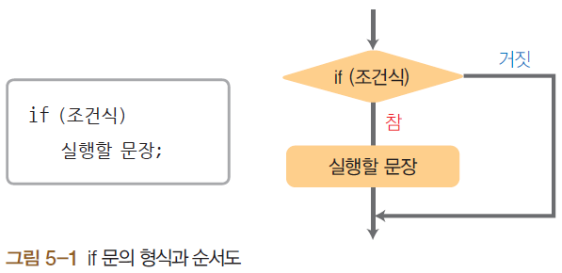
Section 01 if 문 (1)
기본 if 문
조건이 참일 때와 거짓일 때 각각 다른 일을 수행

Slide 5
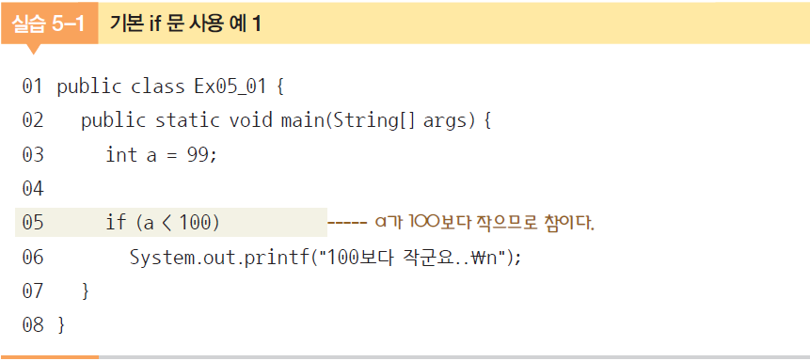
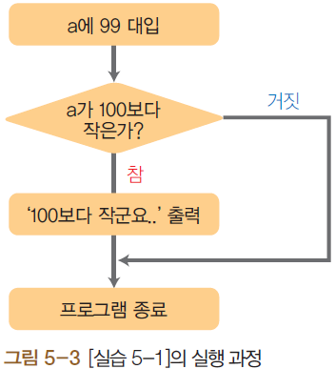
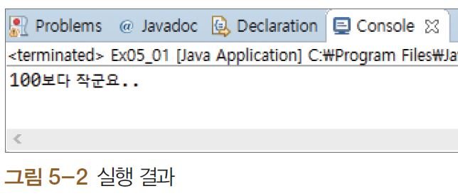
Section 01 if 문 (2)

Slide 6
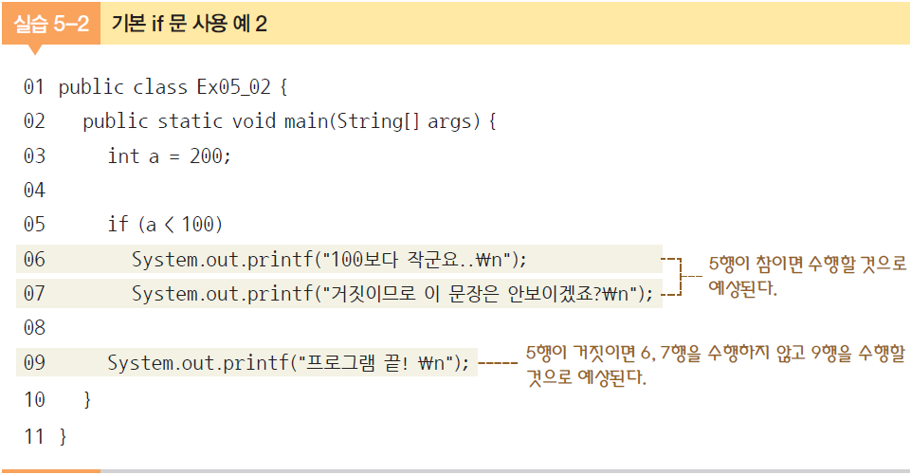
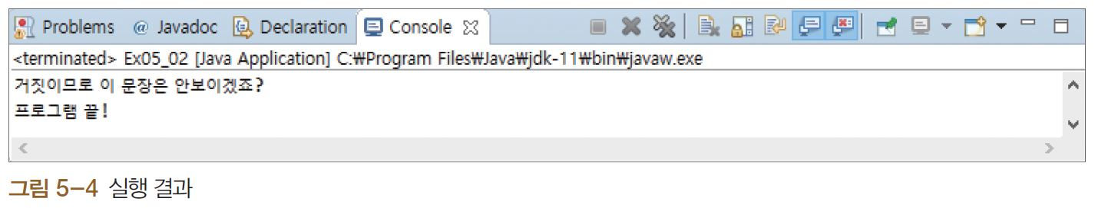
Section 01 if 문 (3)

Slide 7
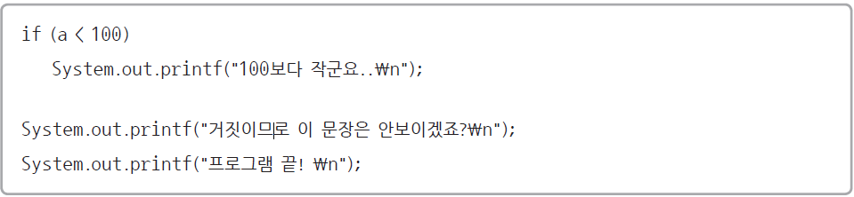
Section 01 if 문 (4)
줄바꿈 함정 – [실습5-2]에서 7행이 실행 된 이유
다음과 같이 줄바꿈을 수정하여 실행
즉 5행의 조건식이 거짓이므로 그 아래 문장인 6행만 건너뛰고 7행부터 실행함

Slide 8
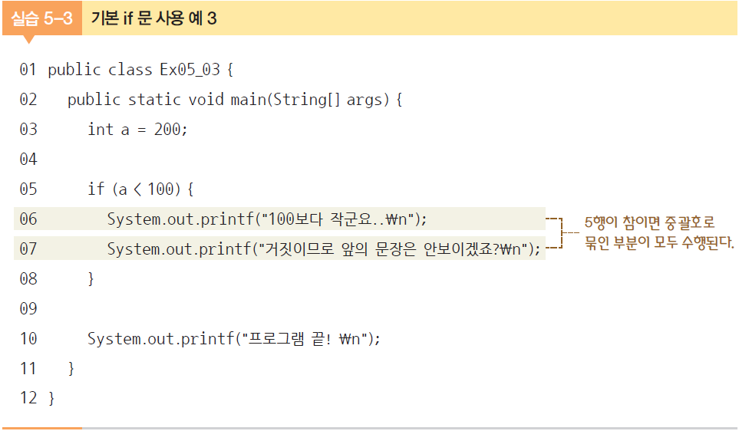
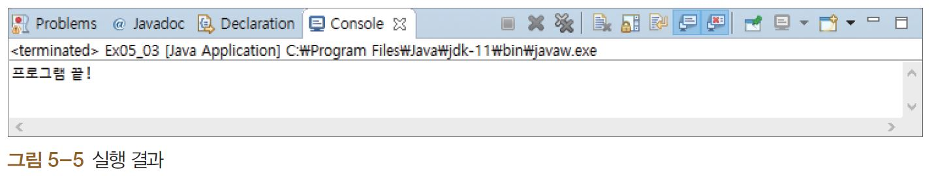
Section 01 if 문 (5)

Slide 9
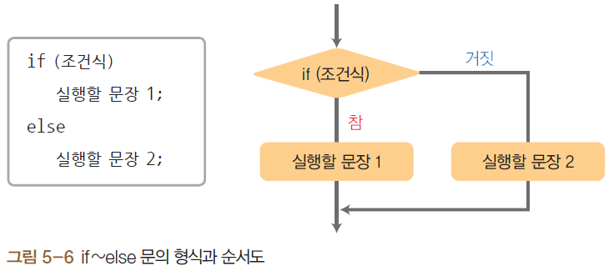
Section 01 if 문 (6)
if~else 문

Slide 10
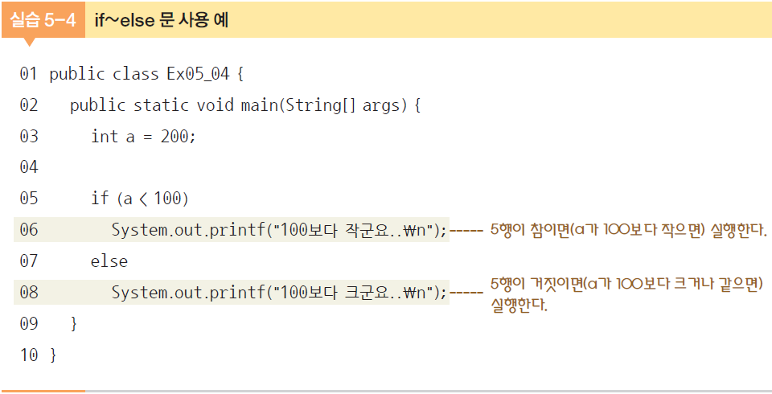
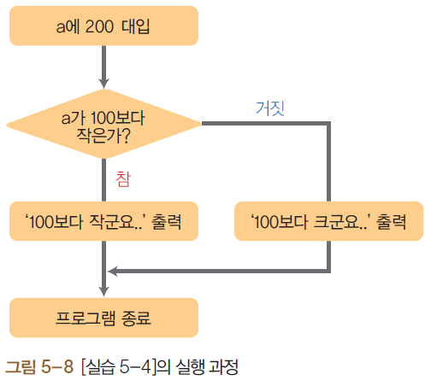
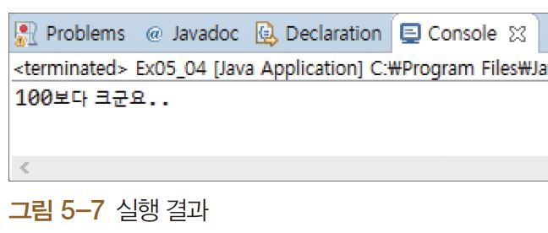
Section 01 if 문 (7)

Slide 11
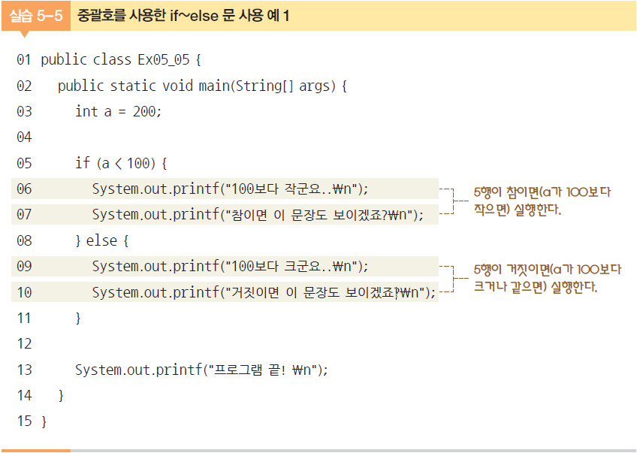
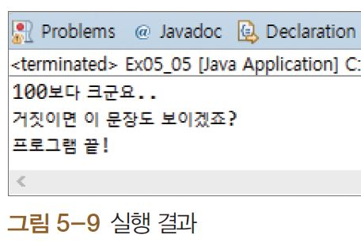
Section 01 if 문 (8)

Slide 12

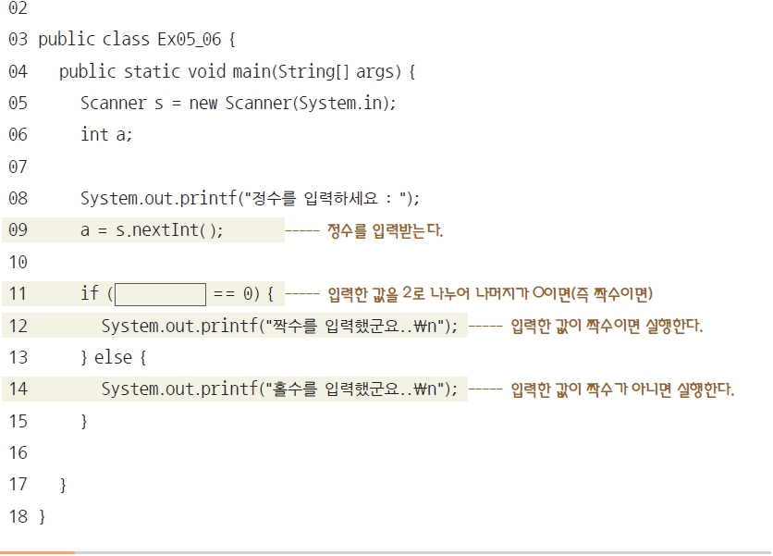
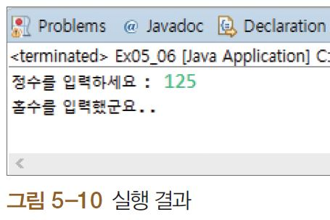
Section 01 if 문 (9)

Slide 13
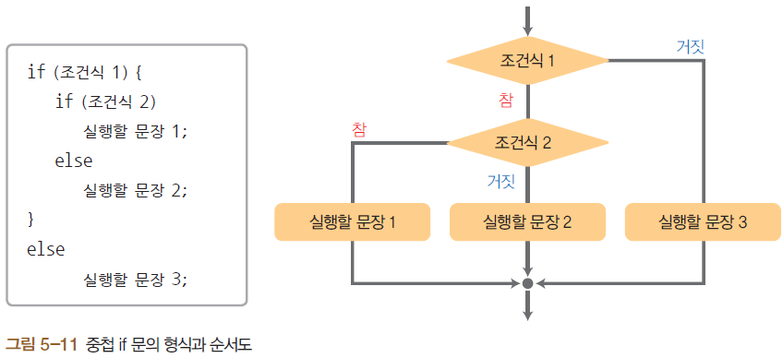
Section 02 중첩 if 문 (1)
중첩 if 문

Slide 14
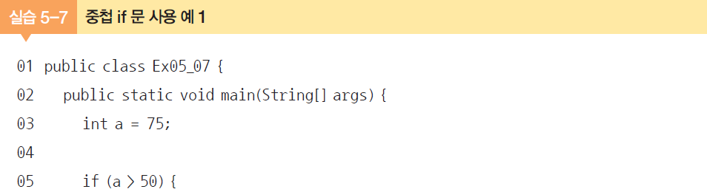
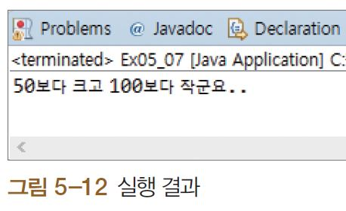
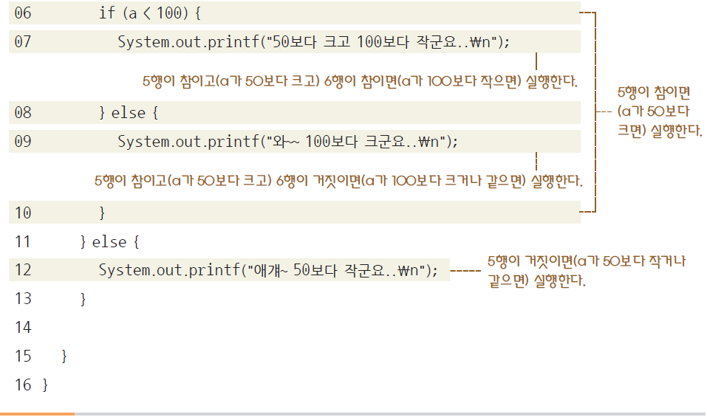
Section 02 중첩 if 문 (2)

Slide 15
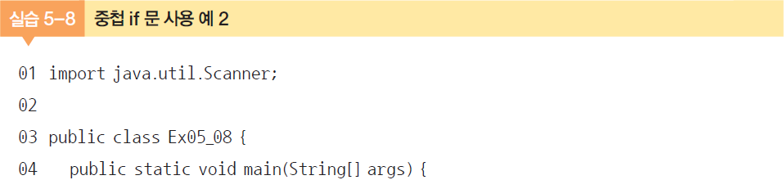
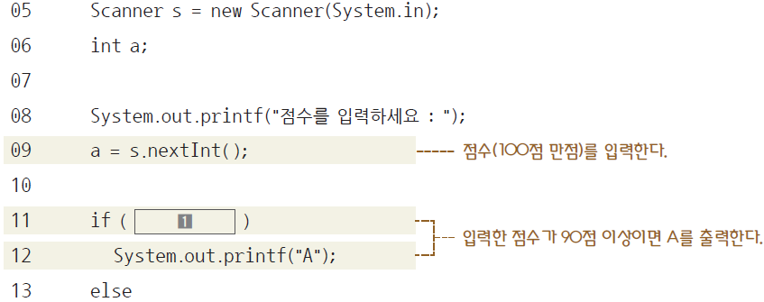
Section 02 중첩 if 문 (3)

Slide 16
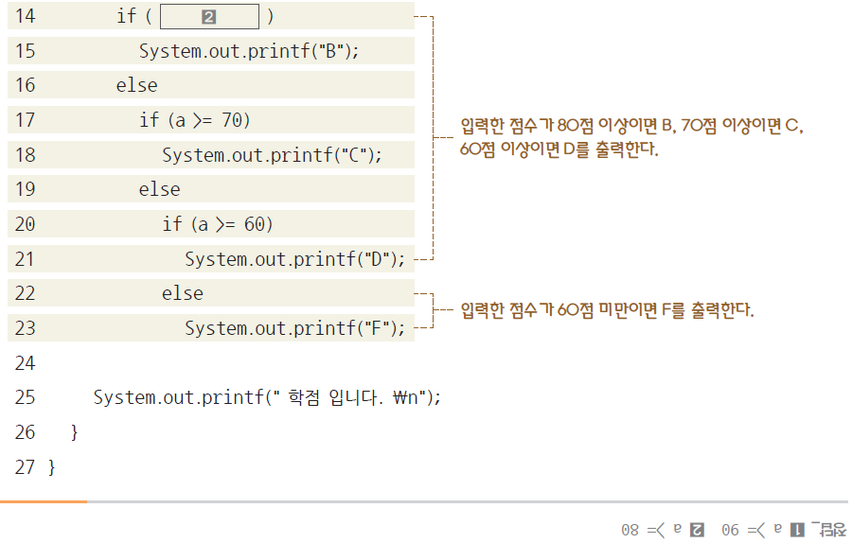
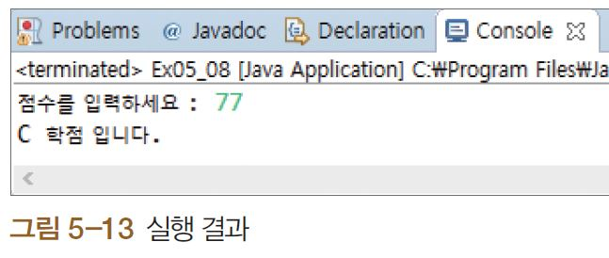
Section 02 중첩 if 문 (4)

Slide 17
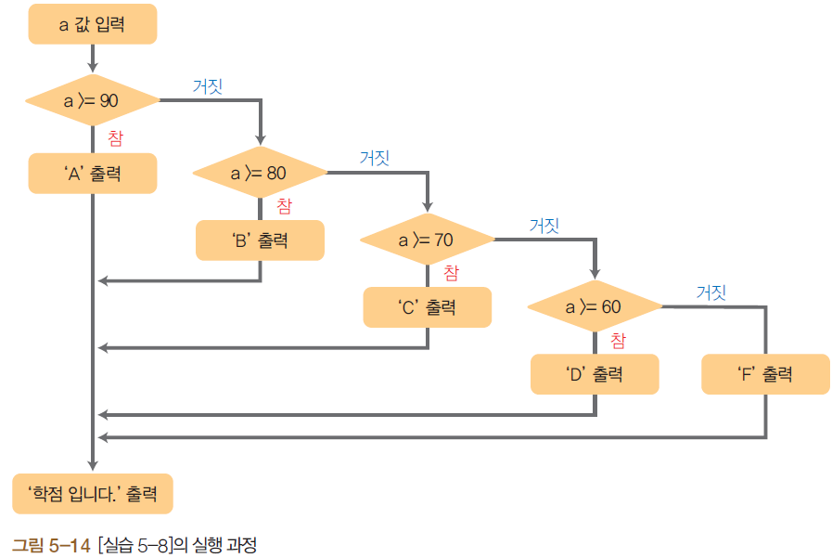
Section 02 중첩 if 문 (5)

Slide 18
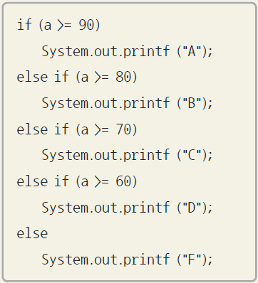
저자 한마디
간소화한 중첩 if 문
[실습 5-8]의 11~23행은 다음과 같이 더 간결하게 표현할 수도 있다.

Slide 19
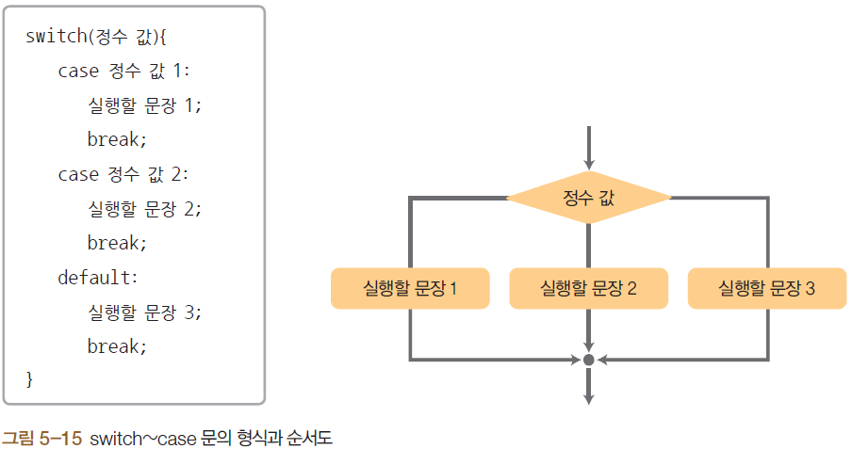
Section 03 switch~case 문(1)
switch~case 문

Slide 20
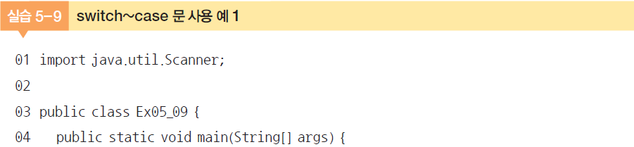
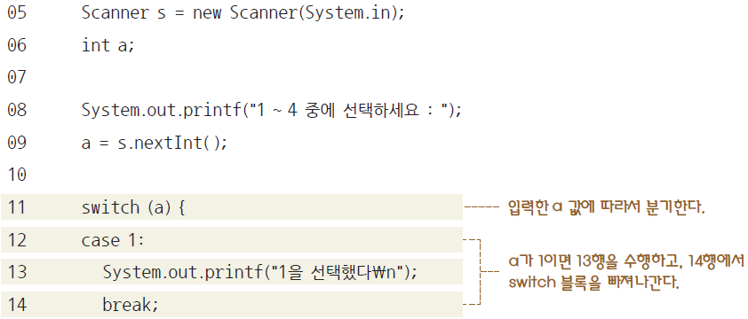
Section 03 switch~case 문(2)

Slide 21
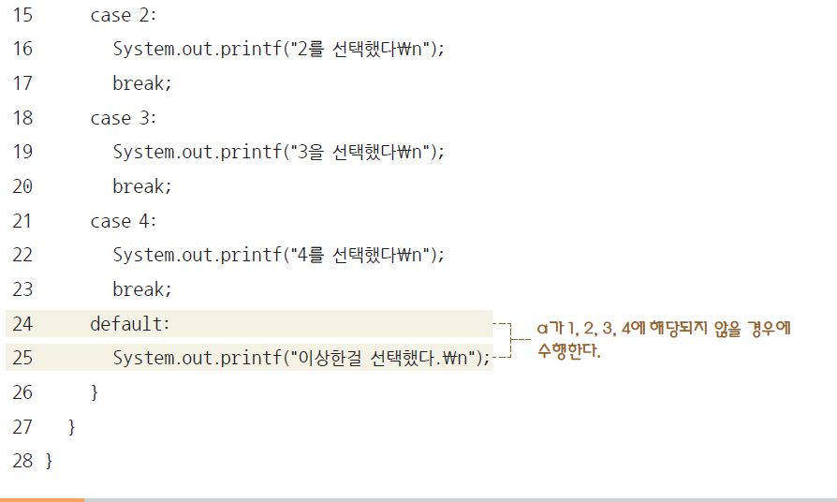
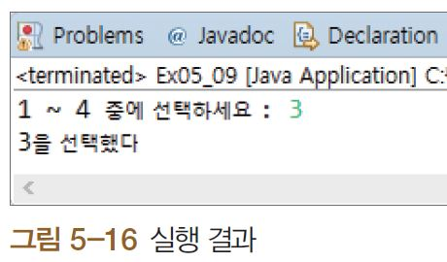
Section 03 switch~case 문(3)

Slide 22
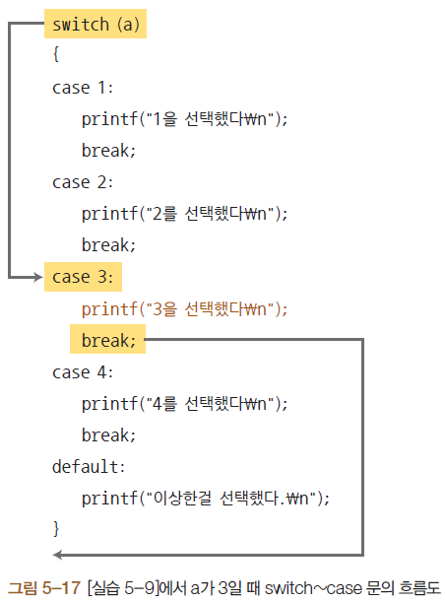
Section 03 switch~case 문(4)
a가 3일 때
switch~case 문의 흐름도

Slide 23
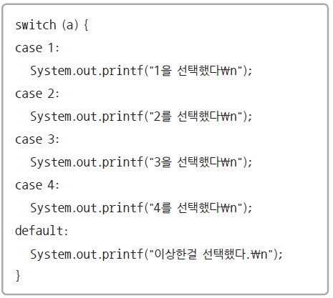
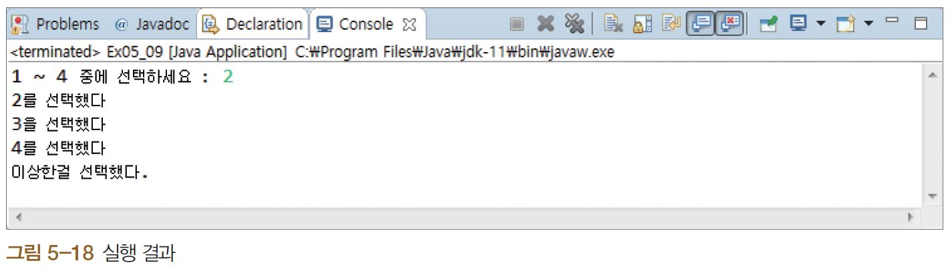
Section 03 switch~case 문(5)
[실습 5-9]에서 break를 빼고 실행

Slide 24
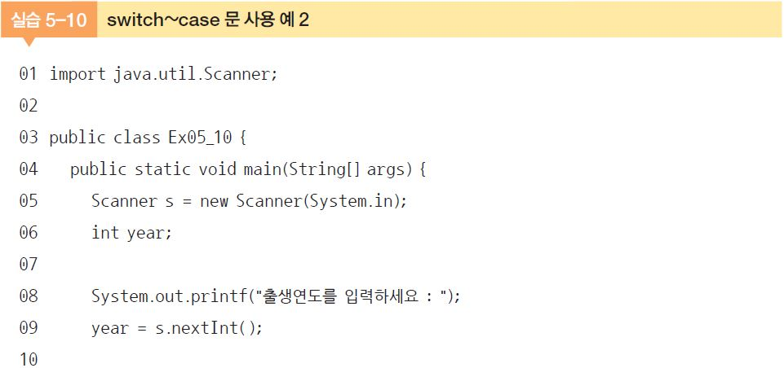
Section 03 switch~case 문(6)

Slide 25
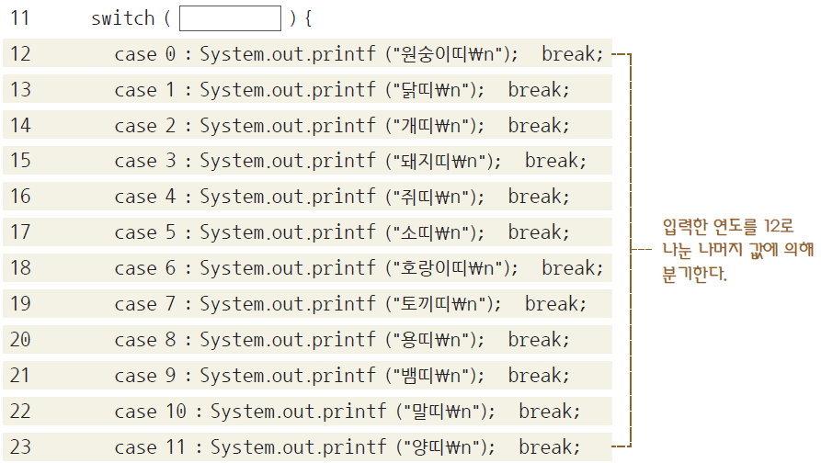
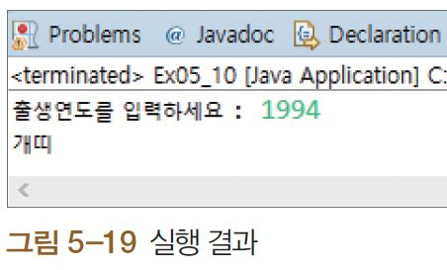
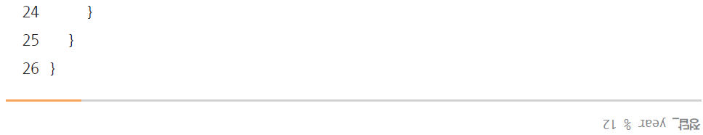
Section 03 switch~case 문(7)

